Slide 1
Nama : Wisnu Sukmana Putra Kelas : XIII SIJA
Perancangan Hotspot Mikrotik Menggunakan Usermanager

Slide 2
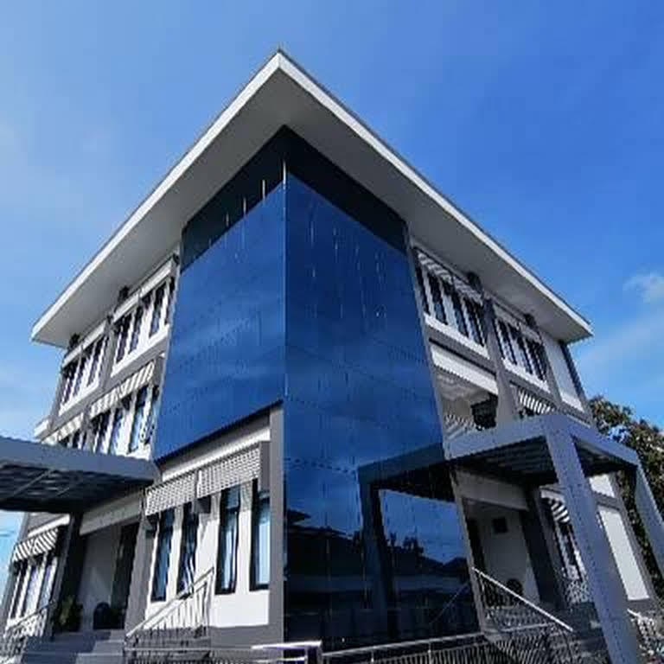
BAB I PENDAHULUAN
Saya pkl di Universitas BTH mulai pada tanggal 1 april dan selesai pada tanggal 31 juni
Pada rentang waktu 3 bulan tersebut saya ditempatkan menjadi IT support di ruangan IT dan saya banyak mempelajari hal dari pembimbing PKL diantaranya adalah ketika ada masalah dengan koneksi internet dan hal apa yang harus kita lakukan

Slide 3
BAB II PERMASALAHAN
Permasalahan yang sering dihadapi berhubungan dengan akses internet adalah koneksi internet menjadi lambat dan putus-putus pada saat melakukan download maupun upload bahkan kadang tidak bisa melakukan akses internet sama sekali.
Masalah diatas dapat ditangani dengan usermanager . Usermanager merupakan fitur AAA (Authentication, Authorization, dan Accounting) server yang dimiliki oleh mikrotik.

Slide 4
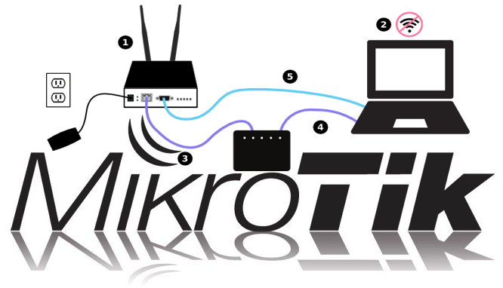
BAB III PEMBAHASAN
Kenapa menggunakan MikroTik ?
Harganya murah
Mudah dalam penggunaan dan maintenance
Dan fitur nya sangat banyak

Slide 5
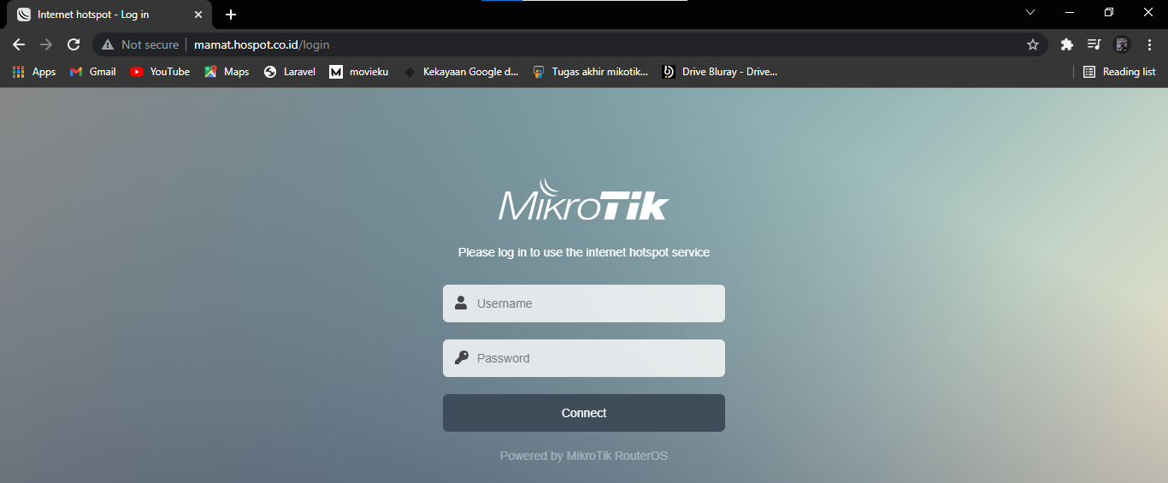
Penggunaan hotspot adalah sebagai gerbang authenticate kepada user apakah user tersebut boleh atau tidak nya terkoneksi ke jaringan wifi kita yaitu user harus mempunyai account agar bisa terkoneksi

Slide 6
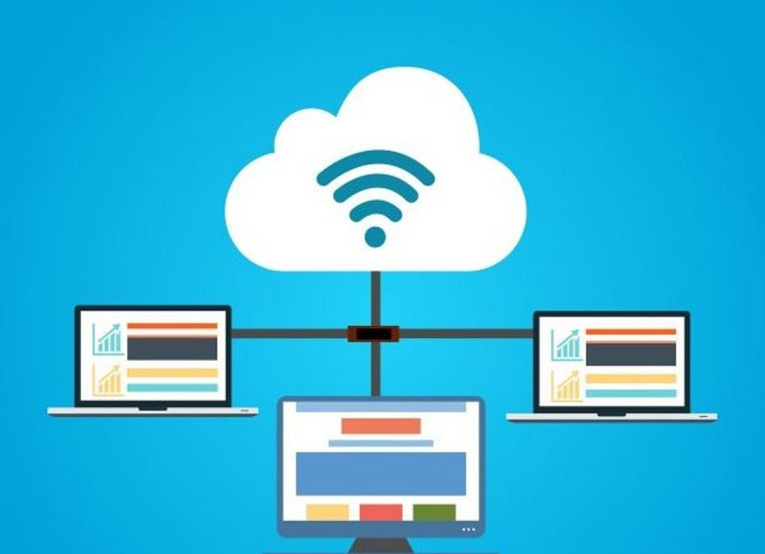
Hotspot merupakan metode untuk memberikan akses/layanan internet di area public dengan melalui proses autentikasi, media yang digunakan bisa menggunakan kabel ataupun wireless.
Cara kerja dari hotspot server ini dalam bentuk sederhana, hotspot akan melakukan block semua akses user dan user akan diminta untuk melakukan login via web browser. Apabila username dan password yang diisikan oleh user cocok dengan database hotspot, maka layanan akses akan diberikan.

Slide 7
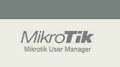
Sedangkan untuk usermanager memungkinkan kita untuk mengatur user berdasarkan
Waktu (Time based)
Kuota (Quota based)
Kecepatan (Rate limit)

Slide 8
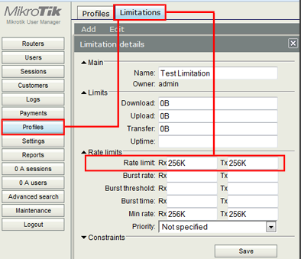
Mikrotik Usermanager memiliki database yang bisa digunakan untuk melakukan autentikasi user yang login kedalam jaringan kita, dan juga dapat memberikan kebijakan terhadap user tersebut misalnya kita dapat membatasi kuota upload dan download, membatasi kecepatan upload dan download, dan membatasi berapa lama user dapat terhubung menggunakan akun yang kita buat

Slide 9
BAB IV KESIMPULAN
Di Usermanager kita dapat membuat limitasi profile sesuai dengan kebutuhan kita antara lain kita dapat membatasi kuota upload dan download.
Dengan memanajemen bandwidth dan user menggunakan router mikrotik maka koneksi internet menjadi lancar karena bandwidth yang dimiliki telah dibagi ke masing-masing user atau client sesuai dengan kebutuhan bandwidth yang dibutuhkan

